Slide 1




JWT
vs
PASETO

Slide 2
JWT
Conceptos Básicos
vs
PASETO

Slide 3
JWT

Slide 4
JWT
{ "name": "Juan", "age": 30, "city": "Ejemploville" }

Slide 5
JWT

Slide 6
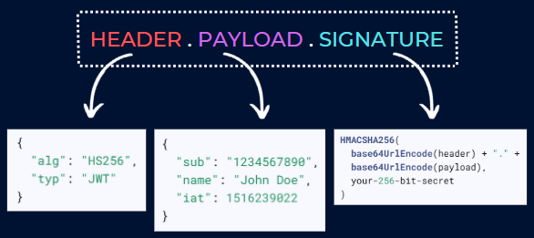
JWT
ESTRUCTURA

Slide 7

JWT
ESTRUCTURA

Slide 8
PASETO

Slide 9
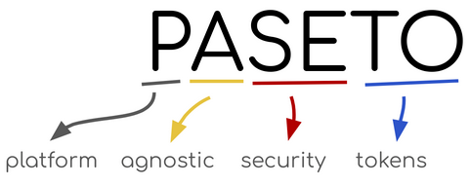
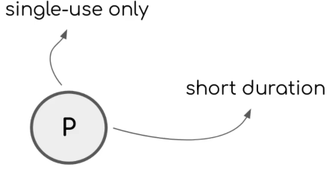
PASETO
ESTRUCTURA
Crear tokens seguros.
Condensar datos JSON en tokens difíciles de manipular.
Transmisión segura mediante internet.
Probar que la información enviada mediante JWT es confiable.

Slide 10
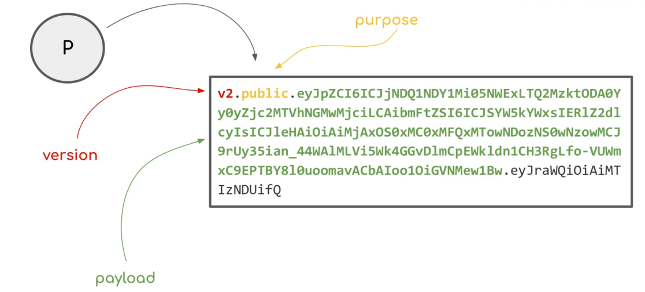
PASETO
ESTRUCTURA

Slide 11
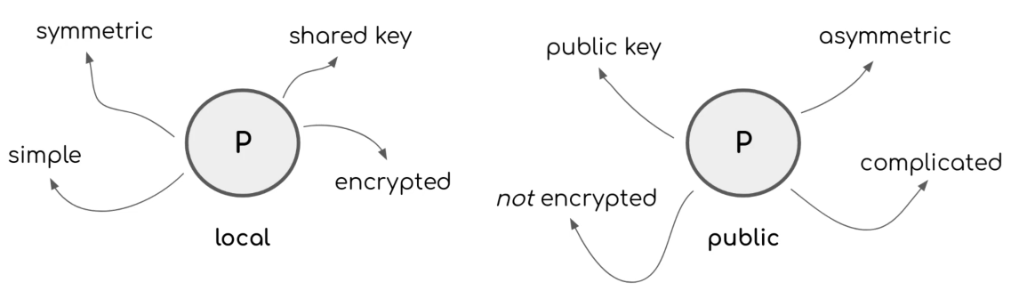
PASETO
TIPOS

Slide 12
COMPARATIVA
JWT vs PASETO
Performance
Curva de Aprendizaje

Slide 13
JWT vs PASETO
MUCHAS
GRACIAS

